Slide 1

子どもの「自分らしさ」への気づき・伸長を促す
外部プロフェッショナル人材との
協働モデル構築事業
〜らしさ発見プログラム〜

Slide 2



１．本事業について
子ども一人ひとりの「長所」や「自分らしさ」への気づきを促すプログラム実践を通じて、「自他を尊重する態度」や「自分らしい生き方を実現していく力」を育むため、
子どもに関わる現場とキャリアコンサルタントとの協働モデルの構築を行う。
【実施先】
フリースクール ろーたす（9名）
フリースクール ここ（淡路校）（11名） 計20名対象
キャリアコンサルタントを中心とした
社会人コミュニティ
教育コーディネーター
サードプレイス
NPO法人JAE
NPO法人xTReeE、Eキャリ部

Slide 3

２.事業内容
（１）実施先の募集・選定
実施先のサードプレイスを募集・審査し、２カ所のフリースクールを選定。
（２）フリースクールへのインタビュー
子どもたちの様子や各フリースクールの思い・方針、プログラムに期待すること等をインタビュー。
（３）プログラム開発
インタビュー結果をふまえ、フリースクールに通う子どもたちに合わせてプログラム内容等を改善。
（４）「サードプレイスとの協働ガイドライン」作成
協働を進める際のポイントや手順をガイドラインにまとめる。
➡︎プログラムを円滑に導入し、効果的に進められるように。
（５）プログラム実践（計20名の子ども対象）
キャリアコンサルタントの団体（NPO法人xTReeE）と連携してプログラムを実践
（６）実施結果の分析
アンケート結果をふまえた効果検証を行い、今後の改善点を検討

Slide 4
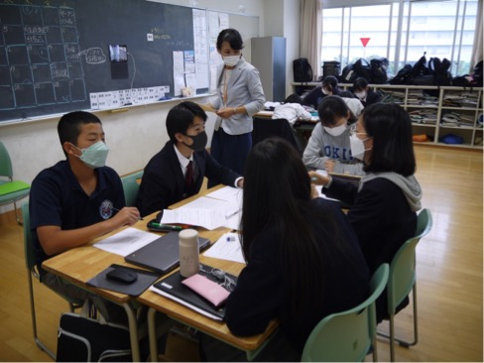
３.アンケート結果(児童生徒)
（１）子どもたちのアンケート結果
①自分のことを話すことができた。
②自分を応援してくれていると感じた。
③プログラムを受けてよかったですか？
９０％が肯定回答
・話しやすかったです。
・自分のことを知ろうとしてくれたのが嬉しかった。
・今まで知れなかった自分を知れた。
・自分じゃわからないことがわかって自信が持てるようになりました。

Slide 5

４.事業実施の成果
（２）職員のアンケート結果
◎本プログラムが掲げた３つの目標に対し、両フリースクールとも「とても効果があった」または「まあ効果があった」との回答。
・初対面の人と話すこと、自分と向き合うこと、自分のいいところを書き起こすこと等、普段の活動ではできないことに挑戦するきっかけができたのがとても良かった
・初対面の人に対して話をするということが苦手な生徒が多く、会話が成立するのか、沈黙が生まれないかなどと大人側は心配と不安でいっぱいでしたが、始まってみると「自分だけが話す場、自分が話さないと会話が進まない」という空間で、意外とできるという子どもたちの姿を見ることができ、嬉しくなりました！
・みなさんが、子どもたちを肯定しながら明るく話を聞いてくださったことで、子どもたちが楽しそうに話をしている様子を見ることができました。特に、キャリアコンサルタントの方々との面談を終えて帰ってきた子どもたちの顔がとても明るかったのを見て、「いい時間が過ごせたんだな」と感じました。
A「自分らしさ」についての考えを深める
B「自分らしさ」についての見方を広げる
C 自他の「よさ」を見つけるまなざしを身につける

Slide 6
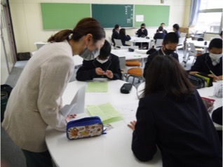
５.今後の課題と展望
（１）プログラム内容の改善
「言語化」や「シート記入」に抵抗を感じる子どもが多く、集中力の持続が難しい様子が見られたため、今後ゲームの要素を取り入れるなど言語化に頼りすぎないプログラム内容を検討予定。
（２）後続プログラムの検討
今回のような「現在の自分」を知るプログラムだけでなく、「未来の自分」を考えるプログラムへのニーズがあることがわかったため、今後、現在と未来をつなぐプログラムを検討予定。
（３）活動財源の確保
プログラムの普及発展のために、今後の事業予算の確保が必要となる。
多くのフリースクールが財政面に課題を抱える状況の中、各団体の事業予算に位置付けるのは難しいと思われるため、フリースクール対象の助成金をはじめ、多様な財源の確保に向けて働きかけたい。

